Slide 1
София Уест Еърпорт
България

Slide 2
Въведение
София Уест Еърпорт - Проекта
Цели
Иновации и Хоризонт 2020
Мултифункционално карго летище
Подобрения за областта
Бъдещето в Авио транспорта

Slide 3
SWA Проекта

Slide 4
Обща информация
Алтернатива на Международно Летище София
Разстояние от 55 км от центъра на София
Хибридно летище;
Интер модален Карго хъб
Иновации

Slide 5
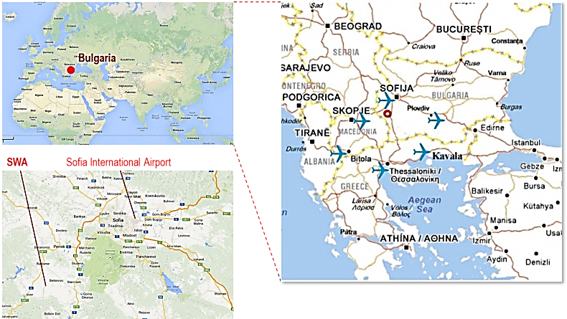
SWA - Локация
45kms

Slide 6
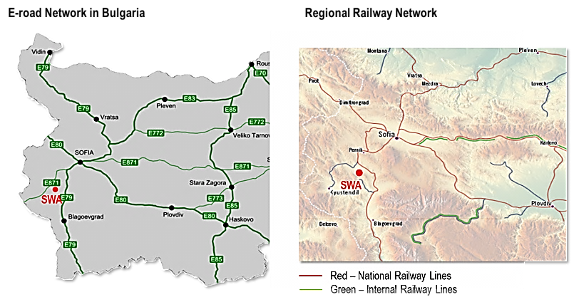
SWA Транспортни пътища

Slide 7
SWA Въздушен поглед

Slide 8
SWA – Предимства
Частно летище позволяващо гъвкави решения;
24 часови операции;
Добри метеорологични условия;
Въздушни коридори позволяват бързо излитане и кацане;
24 часа разстояние от повечето други международни летища– BEG, ATH, SKG, BUH, TSR, TIA, SJJ, TGD, SKP, PRN;
Територия позволяваща голяма карго зона.
3 точкова свързаност и двустранен подход

Slide 9
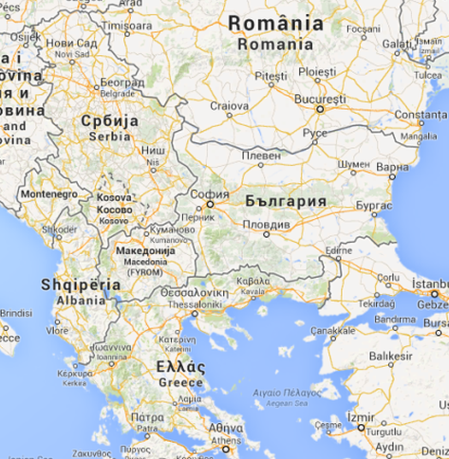
SWA – Продължение
TSR
EU
BEG
Разстояния от SWA до:
SOF | 45 km | 1 hour | EU
OTP | 390 km | 6.5 hours
TSR | 570 km | 8.5 hours
CLJ | 680 km | 10.5 hours
SKG | 285 km | 3.5 hours
ATH | 780 km | 8.5 hours
BEG | 430 km | 5 hours | Non EU
TGD | 550 km | 8 hours
PRN | 270 km | 3 hours
SKP | 180 km | 2 hours
TIA | 480 km | 6 hours
IST | 600 km | 6.5 hours
OTP
SOF
PRN
EU
SWA
TIA
SKP
IST
SKG
EU
ATH

Slide 10
Цели и прогрес
Завършени:
Генерален план
Сертифицирана летателна площадка
ICAO Регистрация
Цели:
Лиценз за международно летище
Развитие на Интер модален карго терминал
Бързи и ефективни операции на обработка на товари и хора

Slide 11
Реконструкция хангари

Slide 12
Подобрения

Slide 13
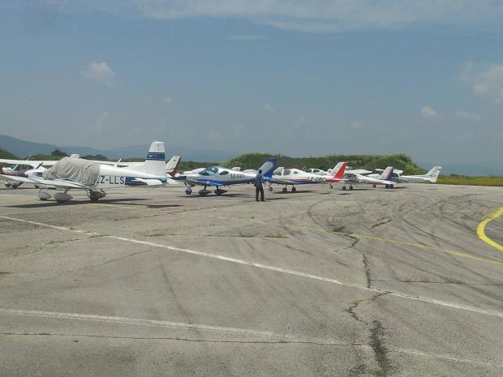
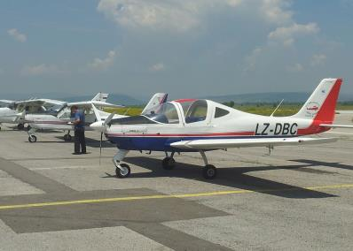
Летателна площадка

Slide 14
Постепенно развитие
Фаза 1 – Международно ниско тарифно летище и карго
Фаза 2 – Модерен Интер модален карго терминал
Фаза 3 – Нов пътнически терминал

Slide 15
Проект Фаза 1

Slide 16
Продължение

Slide 17
Продължение

Slide 18
Продължение

Slide 19
Фаза 2/3

Slide 20
Фаза 2/3

Slide 21
Фаза 2/3

Slide 22
Интер модален карго хъб

Slide 23
Допълнение Фаза 2 и 3
Интер модален карго хъб:
Капацитет от 1,000,000 тона карго годишно
Възможност за приемане на стока с камиони, влак и въздух
Автоматизация на товарене и разтоварване
Максимално екологични технологии
Връзка между Европа и Азия

Slide 24
Карго терминал

Slide 25
Автоматизация

Slide 26
Карго терминал продълж.

Slide 27
ЖП Свързаност

Slide 28
Продължение

Slide 29
Развитие на карго потока
Стабилно развитие с 5% годишно увеличение
Европа-Азия-Европа
Развитие на местния пазар и ползите за Българските производители

Slide 30
Допълнителни Иновации и Екология
Лед осветление
Екологични материали
Пречиствателни станции
Собствено и цялостно захранване
Намаляване CO2 емисиите

Slide 31
Благодаря за вниманието!

